Slide 1

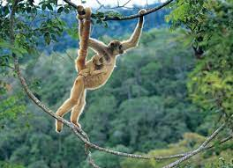
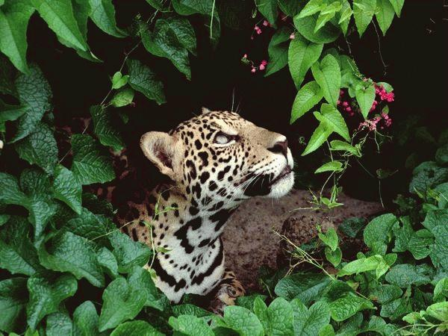

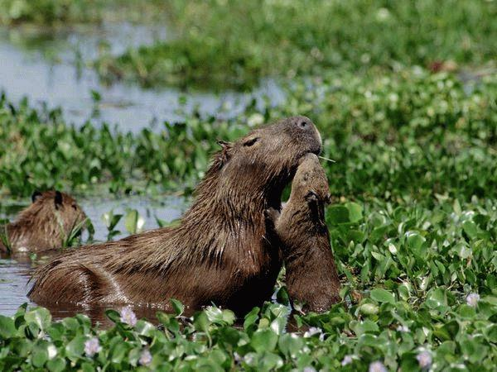
BÀI 24: RỪNG NHIỆT ĐỚI

Slide 2

MỞ ĐẦU

Slide 3
BÀI 24: RỪNG NHIỆT ĐỚI
1. Đặc điểm rừng nhiệt đới
2. Bảo vệ rừng nhiệt đới

Slide 4
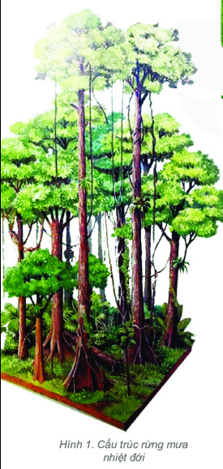
1. Đặc điểm rừng nhiệt đới
https://youtu.be/Orb5Bz3bxrA
Nhiệm vụ 1:
Đặc điểm chung của rừng nhiệt đới
1. Điều kiện khí hậu ở vùng nhiệt đới như thế nào?
2. Có những kiểu rừng chính nào ở vùng nhiệt đới?

Slide 5
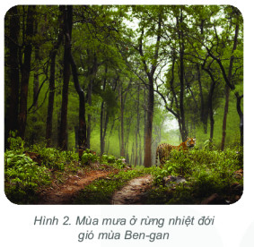

1. Đặc điểm rừng nhiệt đới
Nhiệm vụ 2:
Kiểu rừng mưa nhiệt đới và rừng nhiệt đới gió mùa
Thảo luận nhóm 5’ và hoàn thành bảng sau:
Rừng nhiệt đới
Phân bố
Nhiệt độ TB
Lượng mưa TB
Động vật
Thực vật
Sự khác nhau của rừng mưa nhiệt đới và rừng nhiệt đới gió mùa:

Slide 6
1. Đặc điểm rừng nhiệt đới
Rừng nhiệt đới
Phân bố
Nhiệt độ TB
Lượng mưa TB
Động vật
Thực vật
* Sự khác nhau của rừng mưa nhiệt đới và rừng nhiệt đới gió mùa:
Từ vùng Xích đạo đến hết vành đai nhiệt đới ở cả bán cầu Bắc và bán cầu Nam
Nhiệt độ trung bình năm trên 21 °C
Lượng mưa trung bình năm trên 1 700 mm
Động vật rất phong phú, nhiều loài sống trên cây, leo trèo giỏi như khỉ, vượn,... nhiều loài chim ăn quả có màu sắc sặc sỡ
Rừng gồm nhiều tầng: trong rừng có nhiều loài cây thân gỗ, dây leo chẳng chịt; phong lan, tầm gửi, địa y bám trên thân cây
- Ít tầng hơn
- Phần lớn cây trong rừng bị rụng lá về mùa khô
- Rừng thoáng và không ẩm ướt bằng rừng mưa nhiệt đới

Slide 7
BÀI 24: RỪNG NHIỆT ĐỚI
2. Bảo vệ rừng nhiệt đới

Slide 8

2. Bảo vệ rừng nhiệt đới
HS thảo luận cặp đôi 5’ các nội dung:
1. Vai trò của rừng nhiệt đới.
2. Hiện trạng rừng nhiệt đới.
3. Các giải pháp bảo vệ rừng.

Slide 9
2. Bảo vệ rừng nhiệt đới
- Vai trò:
+ Hết sức quan trọng đối với việc ổn định khí hậu Trái Đất.
+ Là nơi bảo tồn đa dạng sinh học.
+ Là nguồn dược liệu, thực phẩm và gỗ.

Slide 10
2. Bảo vệ rừng nhiệt đới
- Hiện trạng: Diện tích rừng nhiệt đới đang giảm ở mức báo động, mỗi năm mất đi 130 nghìn km2 do cháy rừng và các hoạt động của con người.

Slide 11
2. Bảo vệ rừng nhiệt đới
- Các giải pháp bảo vệ rừng:
+ Nghiêm cấm khai thác ở những khu vực rừng phòng hộ, rừng đặc dụng, rừng nguy cấp
+ Phân công khu vực bảo vệ
+ Tuyên truyền về tầm quan trọng của rừng
+ Sử dụng sản phẩm từ rừng tiết kiệm và hiệu quả
+ Không đốt rừng làm nương rẫy...

Slide 12

LUYỆN TẬP
Bài tập 1. Lựa chọn đáp án đúng
a. Đáp án A
b. Đáp án C

Slide 13
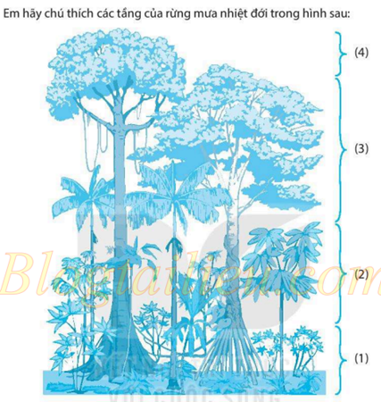
LUYỆN TẬP
Bài tập 2.
4. Tầng cây vượt tán.
3. Tầng cây gỗ cao.
2. Tầng cây gỗ trung bình.
1. Tầng cỏ quyết và cây bụi.

Slide 14
VẬN DỤNG
1. Hãy giải thích vì sao rừng nhiệt đới có nhiều tầng.
2. Ở Việt Nam, kiều rừng nhiệt đới nào chiếm ưu thế? Em hăy tìm hiểu về kiều rừng đổ.

Slide 15
VẬN DỤNG
1. Hãy giải thích vì sao rừng nhiệt đới có nhiều tầng.
Rừng nhiệt đới có nhiều tầng vì
- Môi trường xích đạo ẩm có nhiệt ẩm dồi dào, lượng mưa lớn tạo điều kiện cho rừng rậm xanh quanh năm phát triển phong phú và đa dạng, nhiều chủng loại.
- Mỗi loại cây thích hợp với điều kiện ánh sáng, nhiệt độ và độ ẩm khác nhau đã tạo nên sự phân tầng tương ứng với điều kiện khí hậu.
- Sự phân tầng thực vật còn phụ thuộc vào ánh sáng, độ ẩm,… để phù hợp với điều kiện sống và phát triển của cây.

Slide 16
VẬN DỤNG
2. Ở Việt Nam, kiều rừng nhiệt đới nào chiếm ưu thế? Em hăy tìm hiểu về kiều rừng đổ.
* Ở Việt Nam, kiểu rừng nhiệt đới gió mùa chiếm ưu thế.
* Một số đặc điểm tiêu biểu của rừng nhiệt đới gió mùa
- Thành phần loài: 330 loài cây, tầng giữa 2460 loài và tầng dưới là 320 loài.
- Có nhiều hệ sinh thái khác nhau
+ Rừng rậm xanh quanh năm.
+ Đồng cỏ cao nhiệt đới.
+ Rừng ngập mặn.
- Phân bố đang dạng ở nhiều kiểu địa hình, môi trường khác nhau.

Slide 17








Tạm
Biệt
Thầy
Cô

